Slide 1
中文信息处理
第十讲
语音合成与识别

Slide 2
Review
语音的数字模型
声门波
浊音波
噪声波
共鸣参数
唇辐射
语音的频域参数
频谱
LPC
倒谱
MFCC

Slide 3
01
语音合成
02
语音识别
大 纲

Slide 4
01
语音合成

Slide 5
语音合成（sound synthesis）的定义
语音合成是通过机械的、电子的方法产生人造语音的技术。（鲍怀翘等，2014:489）
语音合成指让机器说出人类听得懂的话。它涉及三个不同的层次（张雪英，2016：155）
（1）从文字到语音。
（2）从概念到语音。
（3）从意向到语音。
定义

Slide 6
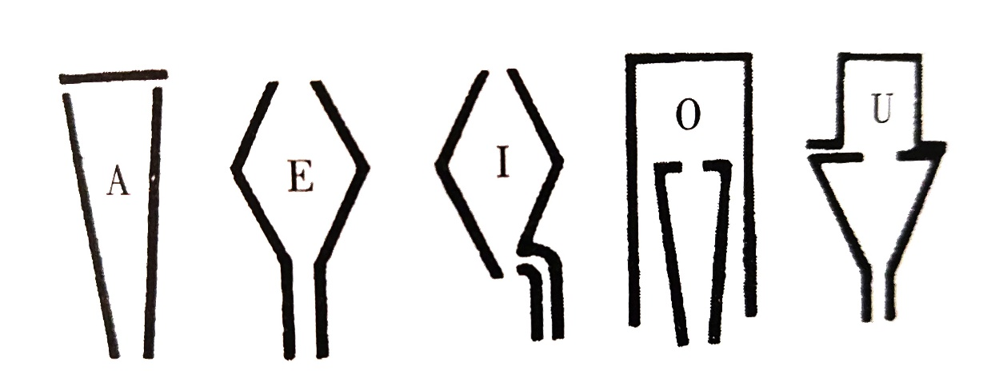
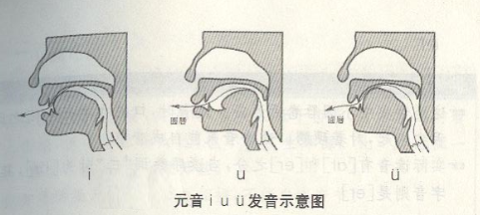
语音合成简史
机械式、电子式、计算机语音合成器三阶段、
机械合成
1779年俄国人克拉岑斯坦设计出能产生五个元音的共鸣器，证明了共鸣腔产生元音的机制。
历史

Slide 7
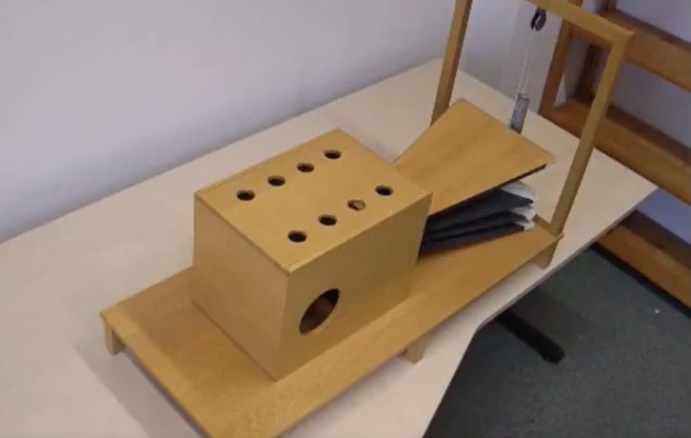
语音合成简史
机械式、电子式、计算机语音合成器三阶段、
机械合成
1791年肯佩伦发明了讲话机。
https://v.qq.com/x/page/c084394t64u.html?n_version=2021
历史

Slide 8
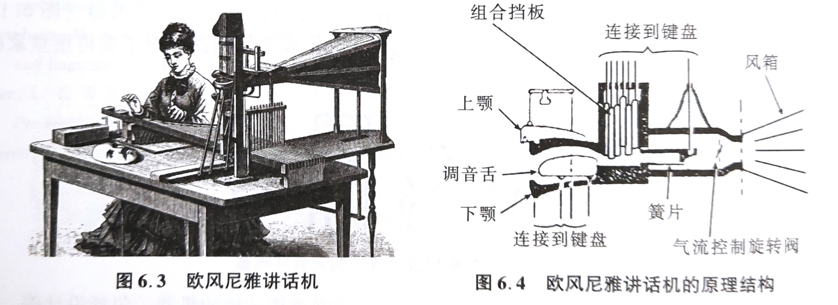
语音合成简史
机械合成
欧风尼雅讲话机。
1835年发明。
键盘操作，可以发[a][o][f][s]等14个音素。还可以唱歌。
历史

Slide 9
语音合成简史
机械合成
唐《朝野佥载》：“将作大匠杨务廉甚有巧思，尝于沁州市内刻木作僧，手执一碗，自能行乞。碗中钱满，关键忽发，自然作声云‘布施’。市人竞观，欲其作声，施者日盈数千矣。”
历史

Slide 10
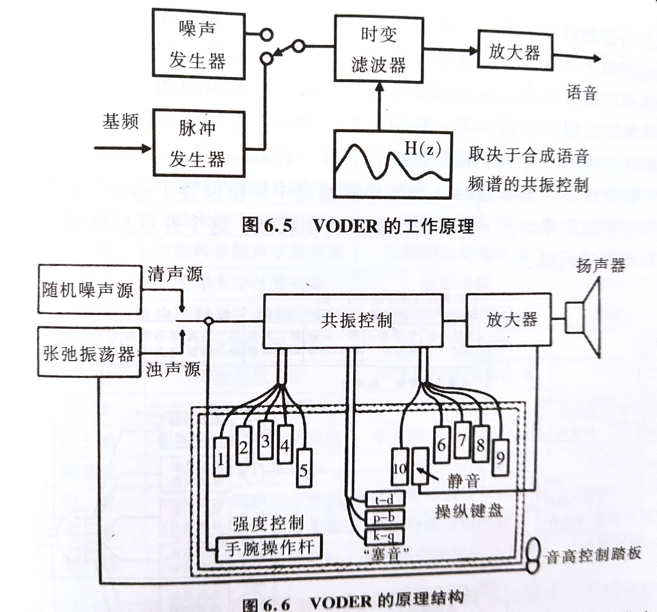
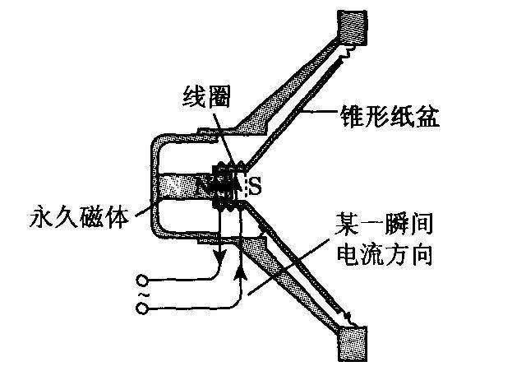
语音合成简史
电子合成
用电信号控制机械振动。
1939年图德利VODER
历史

Slide 11
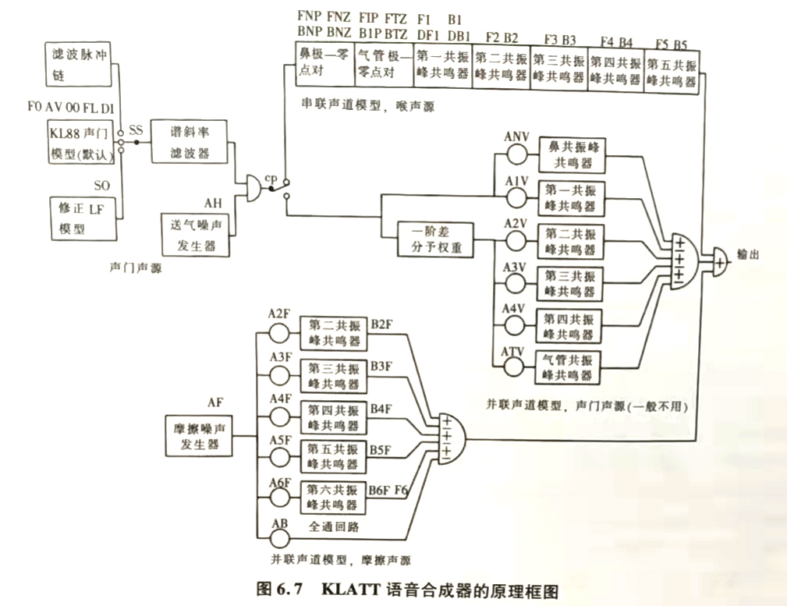
语音合成简史
数字合成
从数字信号取代模拟信号，操作更加方便。
历史
1939年
Klaat合成器

Slide 12
语音合成的方法
张雪英（2016:155）
（1）波形合成法
（2）参数合成法
（3）规则合成法
方法

Slide 13
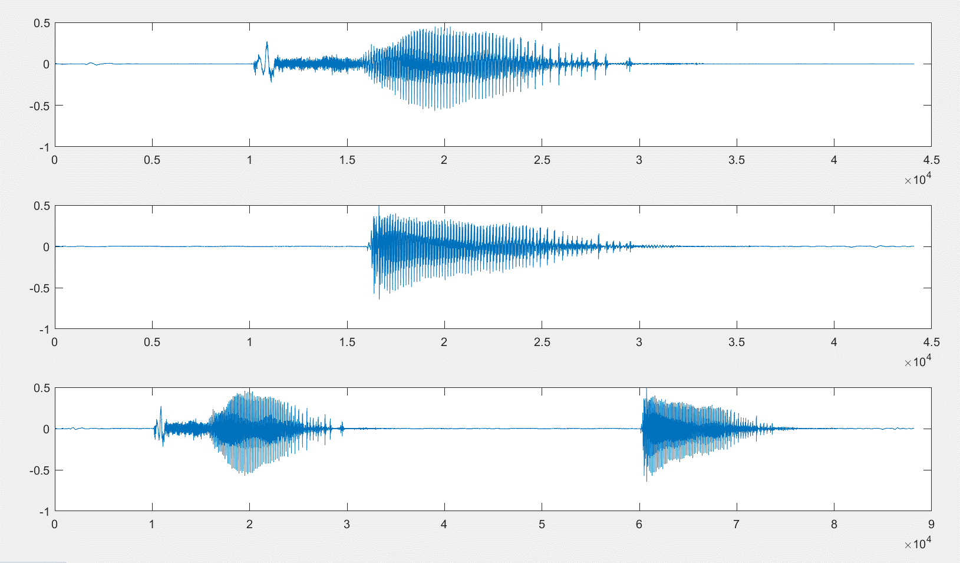
语音合成的方法
波形合成法
选取自然语言的语音片段的波形，对它们进行编辑拼接后输出。
方法

Slide 14
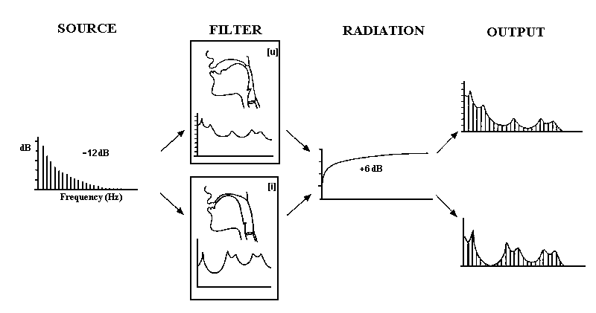
语音合成的方法
参数合成法
先提取语音的相关参数，然后控制参数，制造声音。一般采取发声+共鸣的模式。
方法

Slide 15
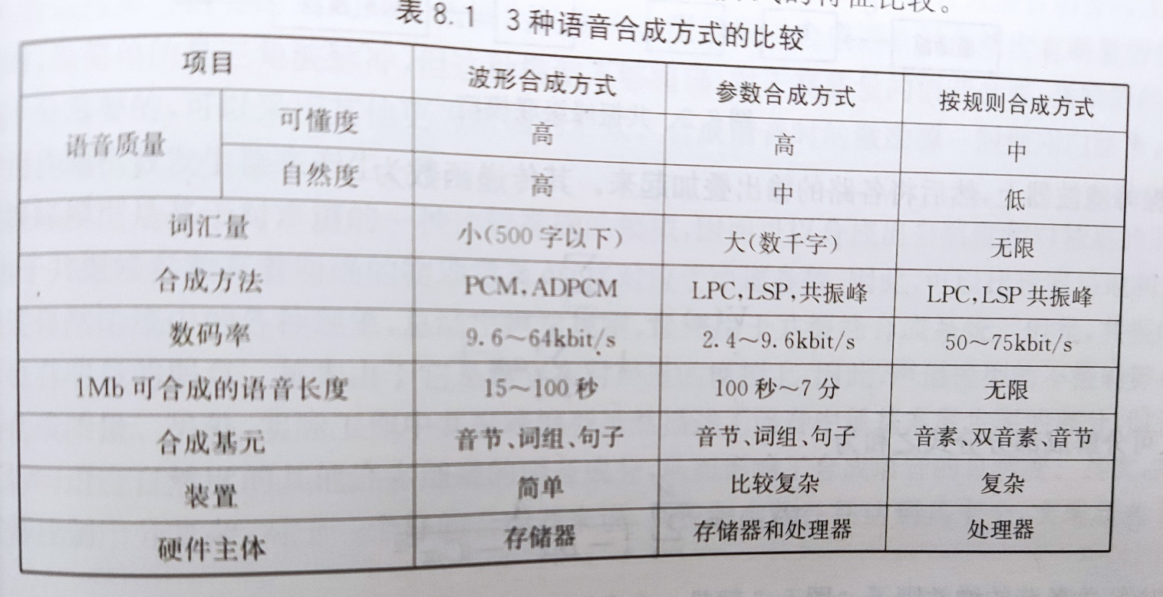
语音合成的方法
规则合成法
通过语音规则产生语音。系统中储存最小的语音单位的声学参数，以及音素形成音节、音节成词、韵律组合的种种规则，生成语音。这种方法可以合成无限词汇的语句。
方法

Slide 16
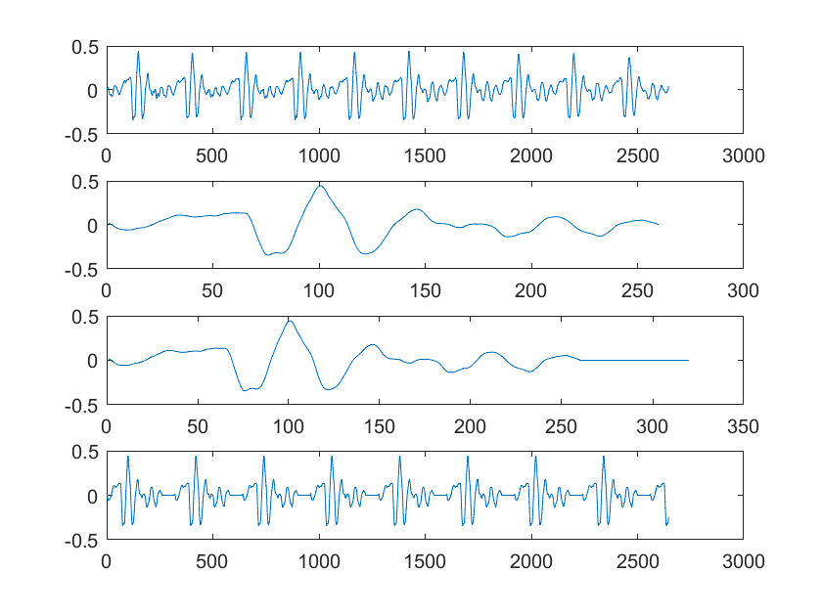
波形合成法
变调实验
原理：伸缩波形周期
波形合成

Slide 17
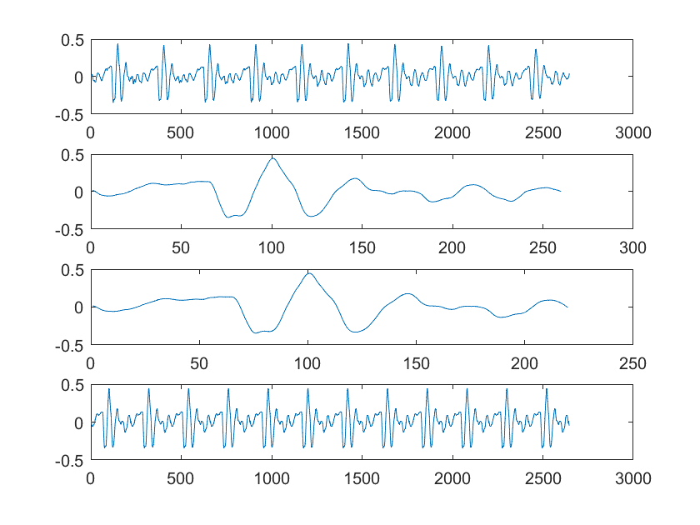
波形合成法
变调实验
原理：伸缩波形周期
波形合成

Slide 18
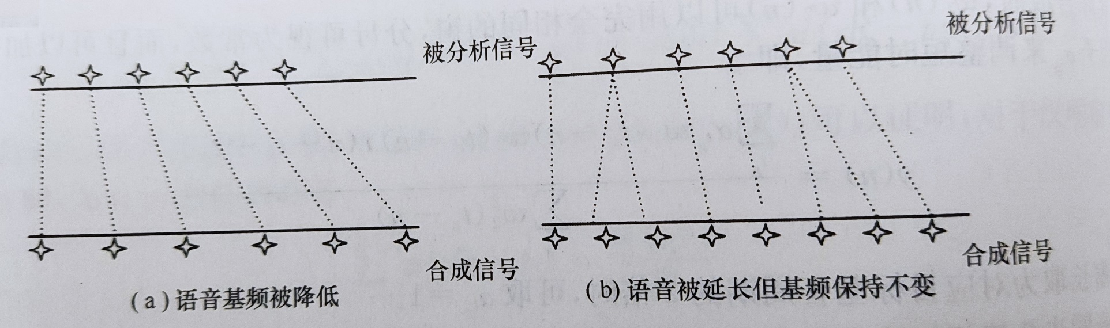
波形合成法
平滑
波形合成

Slide 19
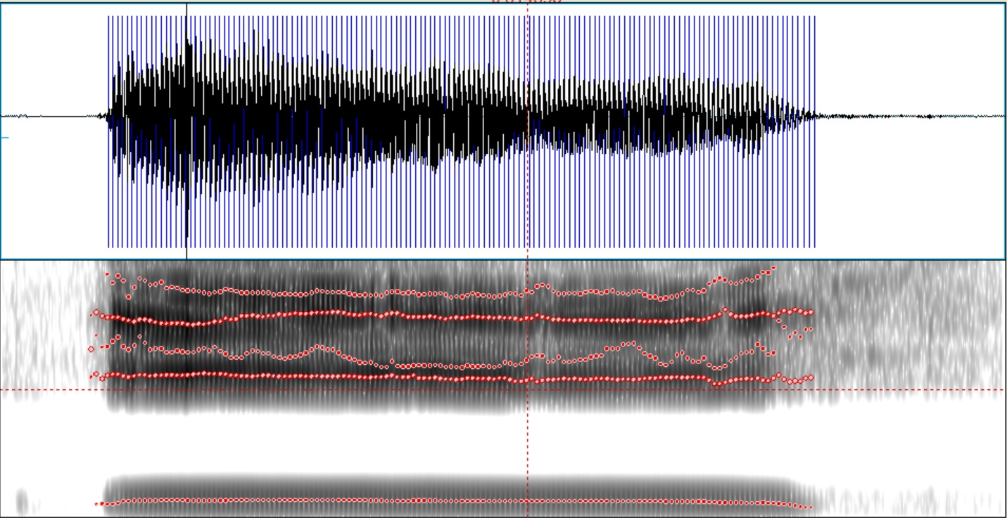
参数合成法
共振峰合成元音
参数合成
一个简单的合成示例

Slide 20
参数合成法
共振峰合成元音
参数合成

Slide 21
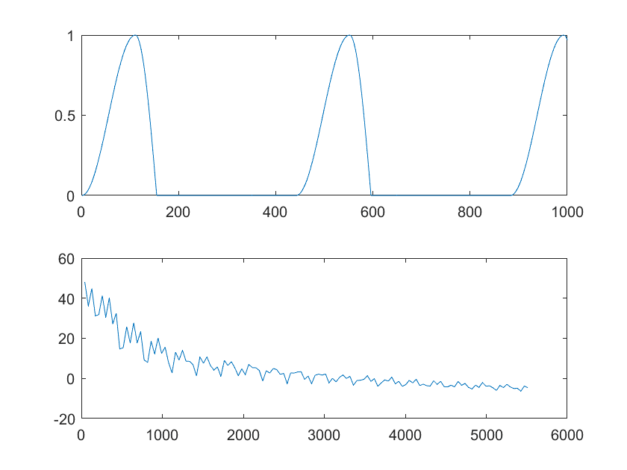
共振峰合成元音
正常嗓音声源波的特性
每一谐波能量匀速递减
参数合成

Slide 22
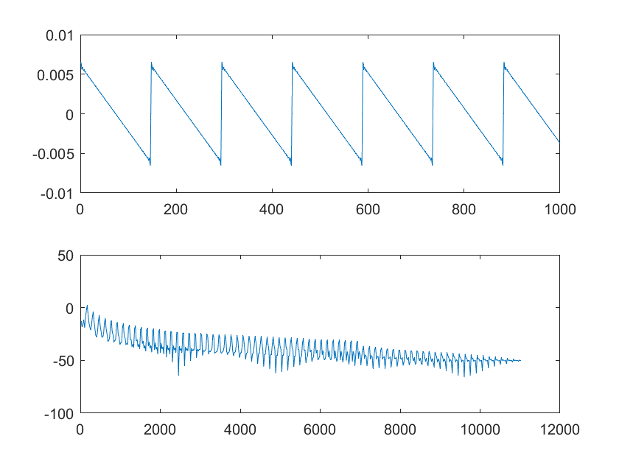
共振峰合成元音
正常嗓音声源波的特性
锯齿波也比较复合这一特点
参数合成

Slide 23
共振峰合成元音
共鸣部分通过带通滤波实现
滤波器的分类
低通
高通
带阻
带通
参数合成

Slide 24
滤波器的分类（低通）

Slide 25
滤波器的分类（高通）

Slide 26
滤波器的分类（带阻）

Slide 27
滤波器的分类（带通）

Slide 28
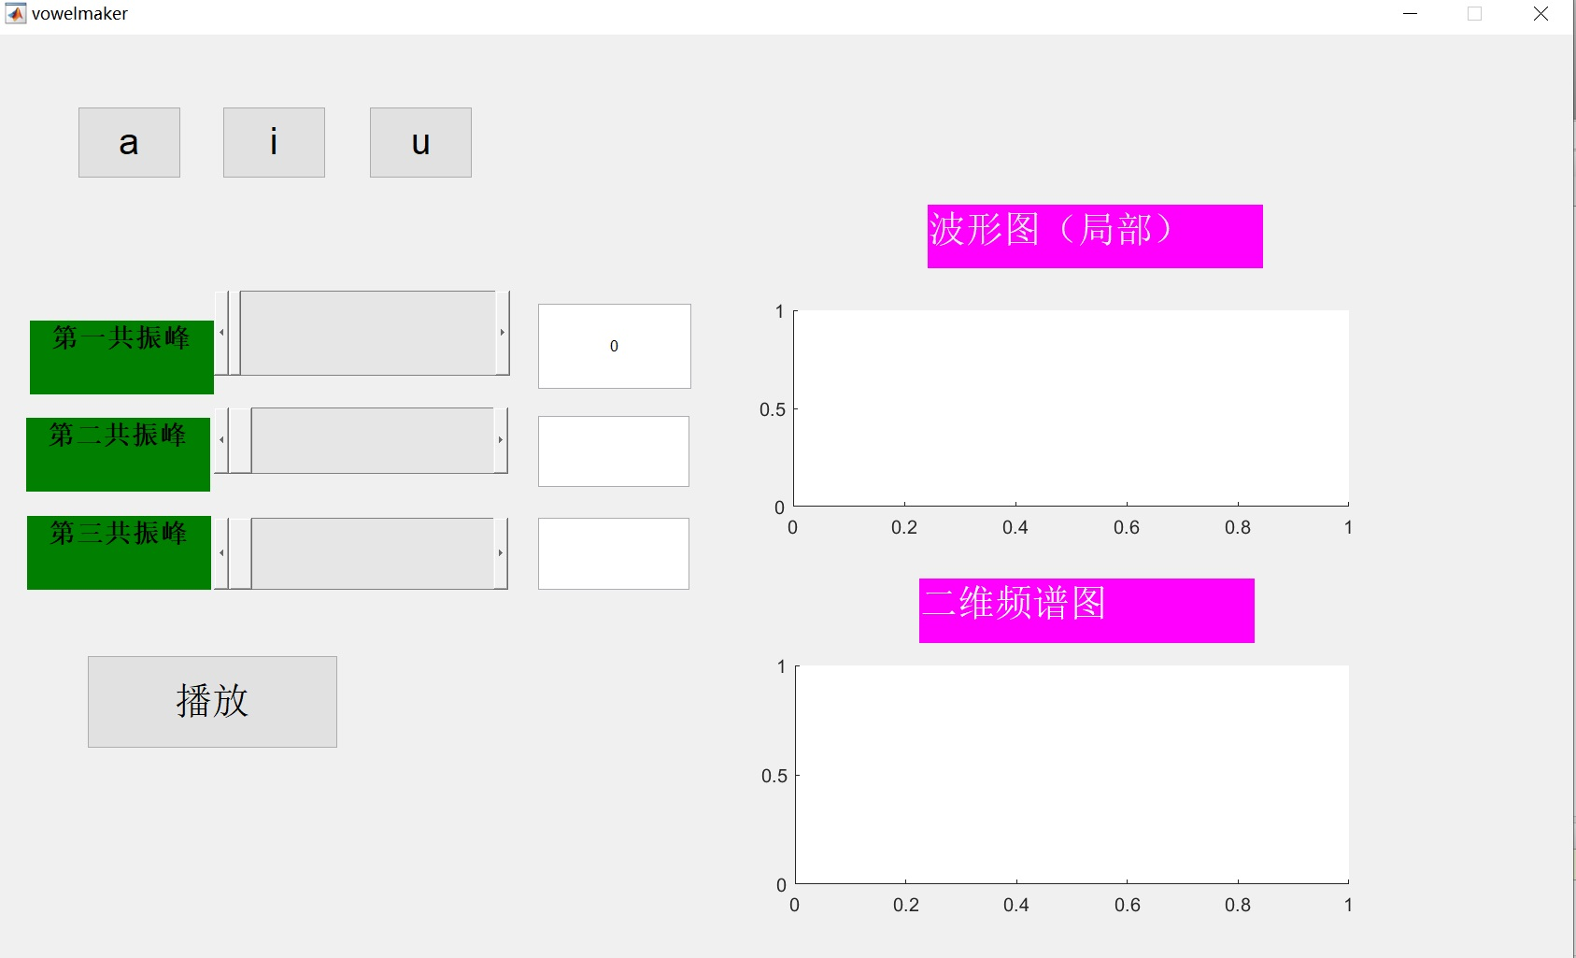
共振峰合成元音

Slide 29
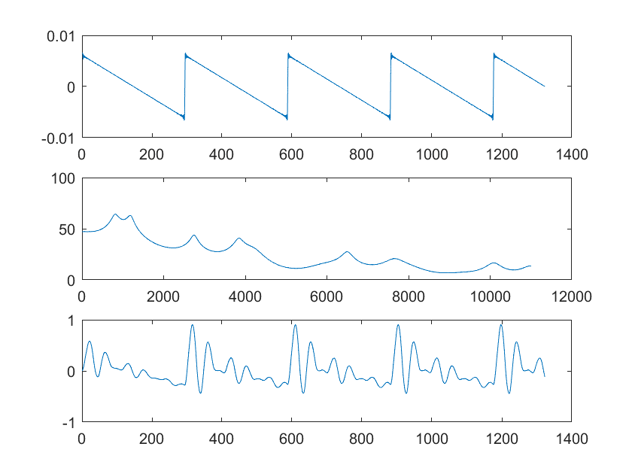
LPC合成元音
LPC反映共鸣信息
利用LPC对声源波进行滤波
以1作为filter函数的分子向量
以元音的lpc作为filter函数的分母向量
参数合成

Slide 30
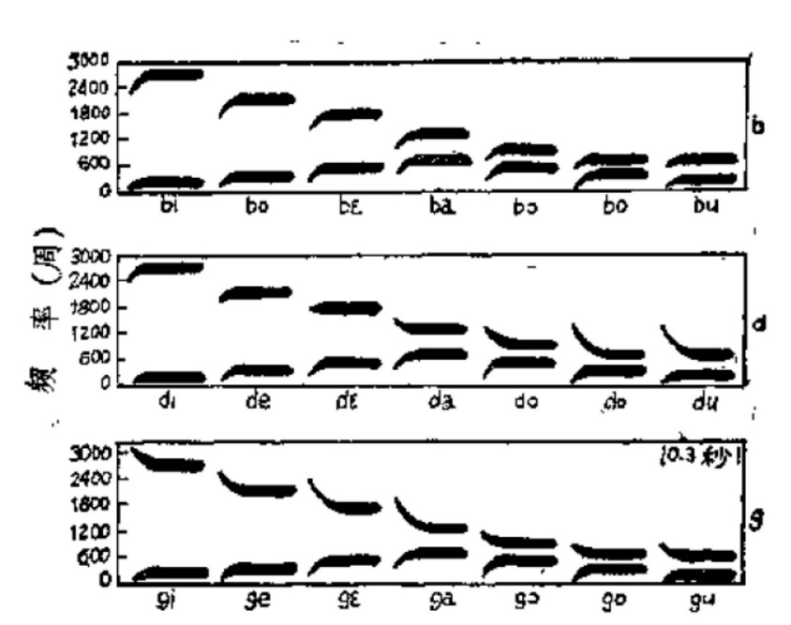
改变塞音
塞音的音轨
参数合成

Slide 31
02
语音识别

Slide 32
语音识别
语音识别指让机器听懂人类说的话。
本讲介绍一个由机器识别a、i、u三个元音的案例。
定义

Slide 33
语音识别简史
1952年，Bell实验室，十个英文数字
1959年，中科院，普通话元音
1960年，伦敦大学，有限词汇与说话人
1988年，卡内基梅隆大学HMM模型识别
……
历史

Slide 34
语音识别的一般流程
（张雪英2016:172）
一般流程
输入
预处理
特征提取
训练识别网络
输出

Slide 35
语音识别提取的特征
时域：短时能量、短时过零率、基频
频域：LPC、LPCC（LP倒谱系数）、MFCC、LSP（线谱对参数），等等
特征提取

Slide 36
训练阶段
录入8个a、8个i、8个u。
计算每个音的MFCC系数，每个音取三帧（取语音中点两侧的片段，每帧0.02秒）
24个a的MFCC系数，将其中的随机3个做平均。（为避免偶然）i、u也做相同的处理。得到a、i、u每个元音各8个平均后的MFCC系数。
识别阶段
录入一个元音
计算该元音的MFCC系数（取三帧结果的均值。）
通过kmeans聚类方法，将25个MFCC系数分成三类。
观察录入音的MFCC与训练音的哪一类接近。
元音识别

Slide 37
训练元音a的多组MFCC系数
元音识别

Slide 38
训练元音i的多组MFCC系数
元音识别

Slide 39
训练元音u的多组MFCC系数
元音识别

Slide 40
LPC与MFCC
利用LPC也可以做类似的工作，效果上MFCC可能会稍微好一点。
元音识别

Slide 41
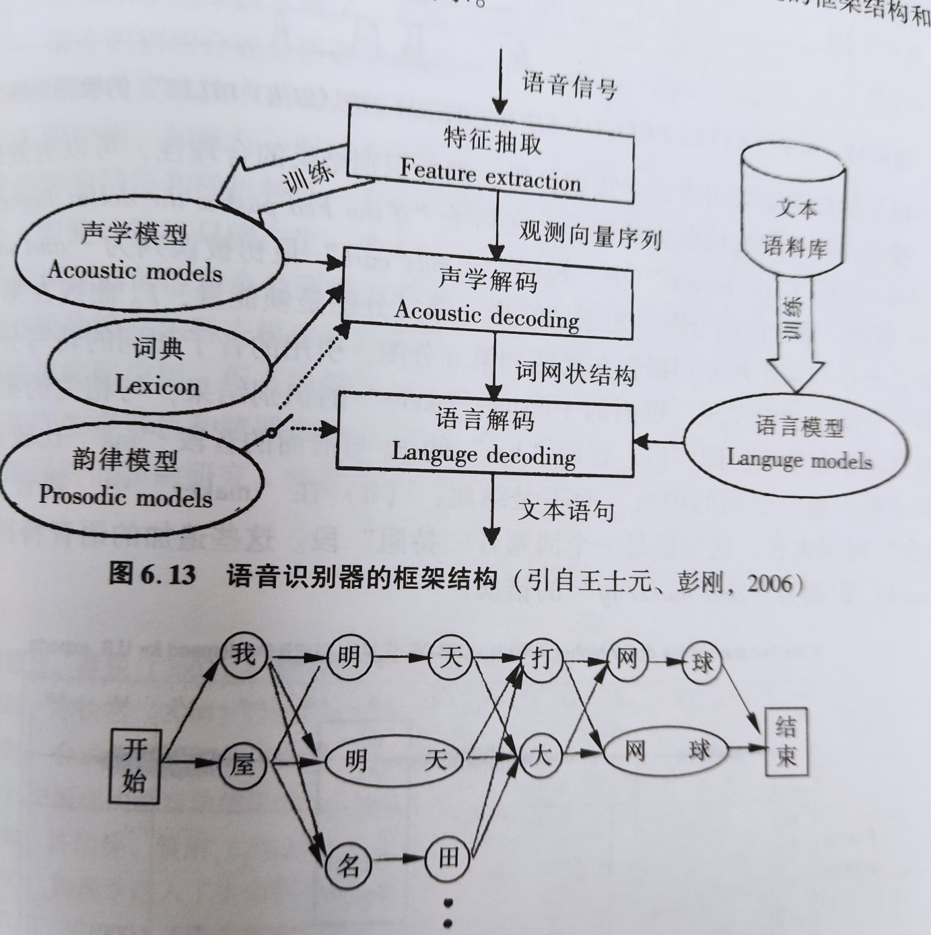
复杂任务下的语音识别
语音识别

Slide 42
Summary
语音合成
历史
机械
电子
数字
方法
波形
参数
规则
语音识别
历史
流程
元音识别

Slide 43
谢 谢
2022

